Slide 1




Citas
Esperanzadoras

Slide 2


Slide 3

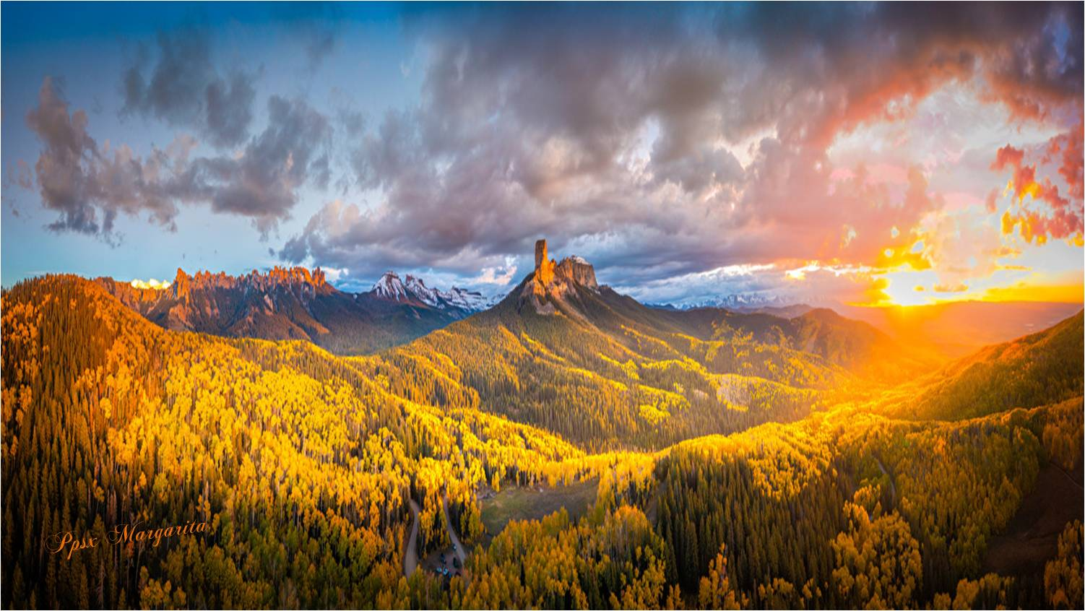
Estas son algunas citas para alcanzar la felicidad, porque tú te mereces ser feliz.
Mantén la esperanza y verás que todo dolor pasa.

Slide 4


No te enojes ni te empeñes en cosas o personas que no puedes cambiar.
Sigue adelante, déjalo ir y concéntrate en lo que puedes cambiar, en las cosas que mejorarán tu vida.

Slide 5

Sonreír es definitivamente el mejor remedio de belleza

Slide 6

Tener buen sentido del humor y un buen enfoque de la vida,
¡Eso sí es hermoso!

Slide 7


Caigo, me levanto;
cometo errores, aprendo;
me han herido pero sigo vivo.
Soy humano,
no soy perfecto y por ello
estoy agradecido

Slide 8


Slide 9

Cuando decides perdonar a los que te hirieron,
te liberas de su poder

Slide 10

El pesimista se queja del viento;
el optimista espera que cambie;
el realista ajusta las velas

Slide 11

Aprendí a dar;
y no porque tenga mucho,
sino porque sé exactamente
lo que se siente al no tener nada

Slide 12
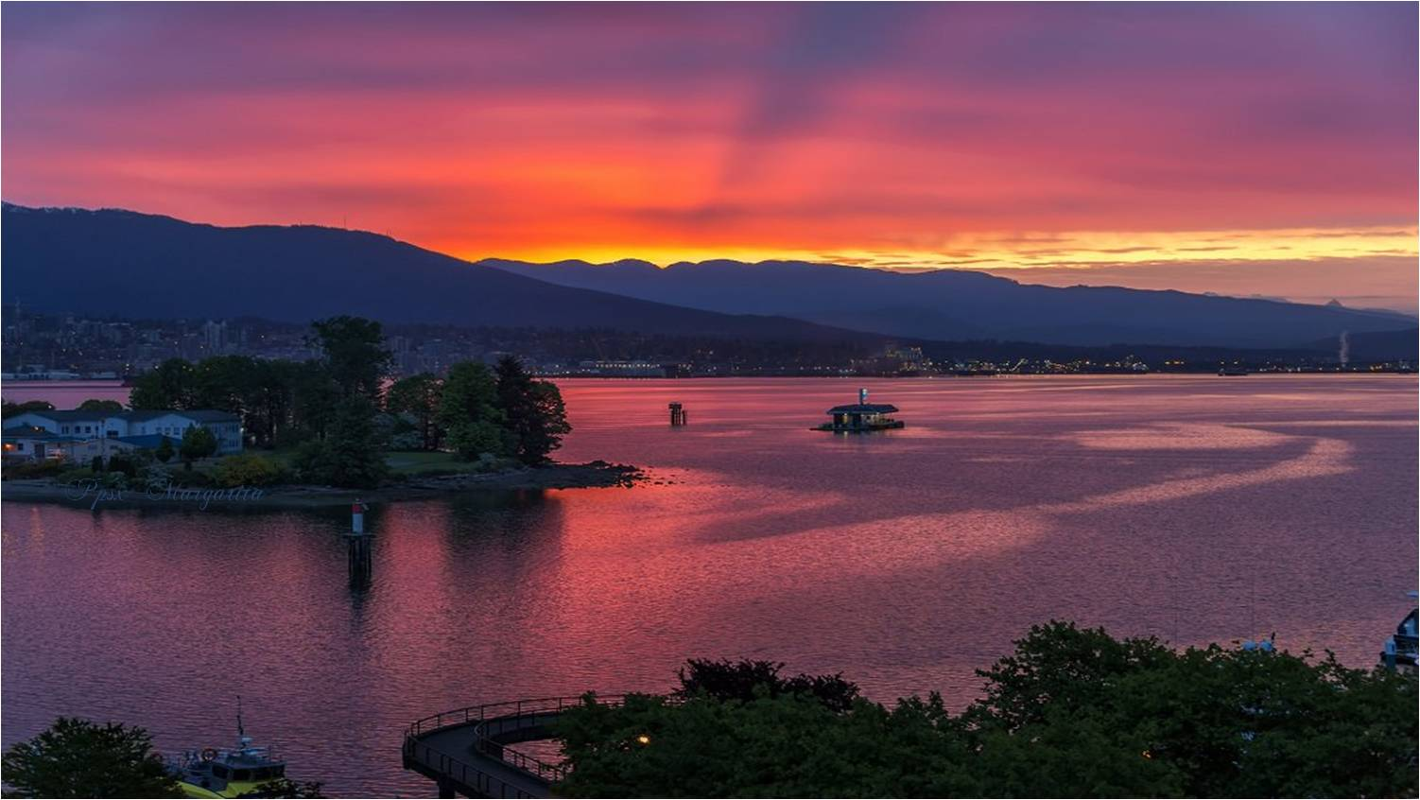

Slide 13

No lleves tus errores contigo.
¡Colócalos bajo tus pies y
utilízalos como escalones!

Slide 14


Las personas que se sienten atraídas por tu cara bonita o por tu maravilloso cuerpo,
no estarán a tu lado para siempre.
Pero la gente que puede ver lo hermoso que es tu corazón, nunca te dejará

Slide 15


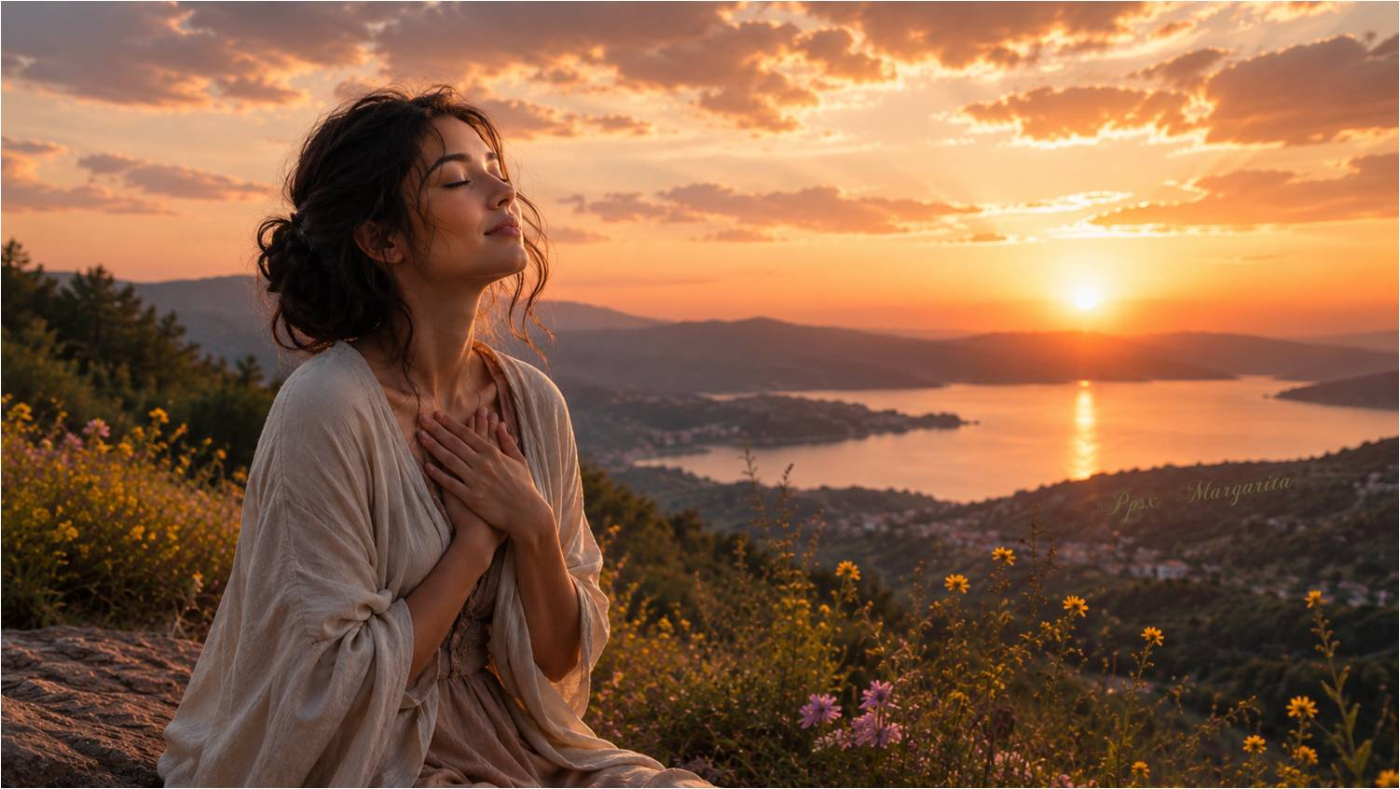
La vida no existe para ser fácil, sino para ser vivida.
A veces feliz, otras veces áspera
Pero con cada “sube” y “baja”
aprendes lecciones que te hacen fuerte

Slide 16


Slide 17

Cosas maravillosas te sucederán en la vida
cuando te distancies de todo lo negativo

Slide 18

Consigues el equilibrio cuando eres consciente de la vida que verdaderamente quieres y tus elecciones se corresponden con esa vida

Slide 19

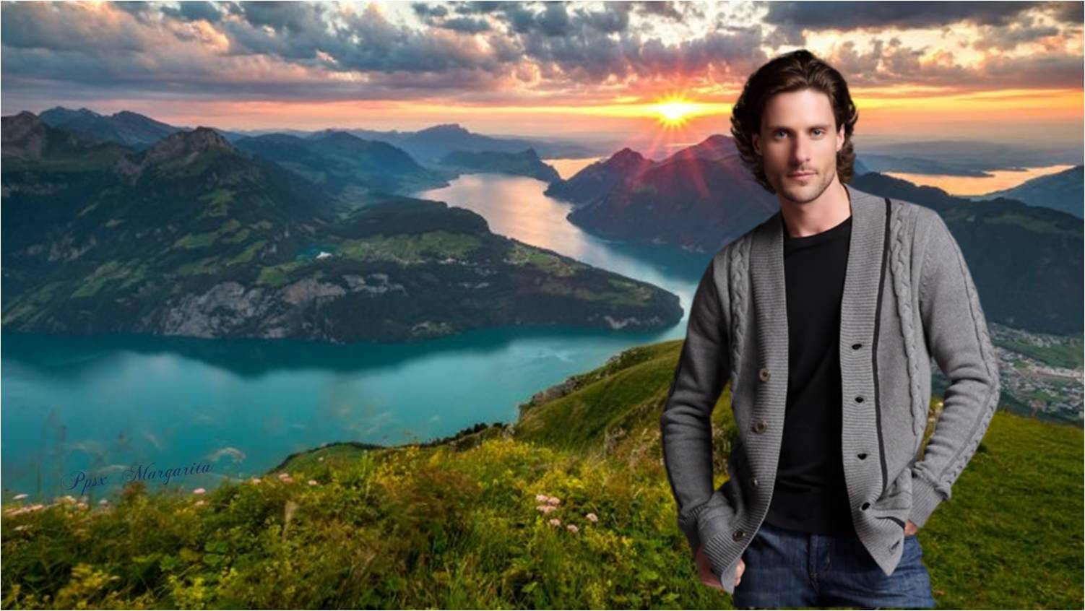
Cree en ti mismo con todo tú corazón.
Esa es la clave para una vida más satisfactoria y equilibrada

Slide 20


Slide 21


Recuerda que todos sufrimos en algún momento de nuestras vidas.
Todos nos sentimos perdidos a veces.
La clave está en tu esfuerzo y en tu capacidad de crecer, paso a paso.

Slide 22

Aplica todo lo que has aprendido en cada experiencia
a tus acciones y elecciones, y siempre avanza hacia delante, nunca hacia atrás.

Slide 23


Cada día que pasa eres más fuerte y más sabio
No es fácil, pero al final, vale la pena

Slide 24


Junio 2026
Música: Volver
Orquesta Imperial del Tango
Margarita

Slide 25









¿Te ha gustado?
Puedes ver más entrando
Aquí
Además puedes recibir powerpoints en tu correo electrónico suscribiéndote aquí:
Esta presentación powerpoint ha sido creada y compartida única y exclusivamente para mispps.com

